Slide 1


2021 여름학기 동국대학교 SW역량강화캠프
0. 오리엔테이션

Slide 2
목 차
강사 및
조교진 소개
코딩테스트 소개
학습과정
소개
메뉴얼
소개

Slide 3

강사 소개
주요경력
ㆍ고려대학교 정보보호학부
ㆍ경기과학고 졸업
ㆍACM-ICPC(국제대학생프로그래밍경시대회)한국 10위
ㆍ한국정보올림피아드(KOI)고등부 전국대회 은상
ㆍ국제정보올림피아드(IOI)국가대표 상비군
ㆍ국제정보올림피아드(IOI)국가대표 조교
ㆍ알고리즘 강의경력 5년 이상
FUTURE TECH ACADEMY
박민수 지도강사
고려대학교 사이버국방학과

Slide 4
강사 소개
● 이메일: minsoo12349@gmail.com
● 모범코드는 Github에 게재될 예정
● https://github.com/Miryu-PS/2021_DGUalgocamp

Slide 5
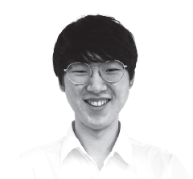
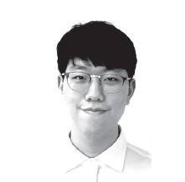
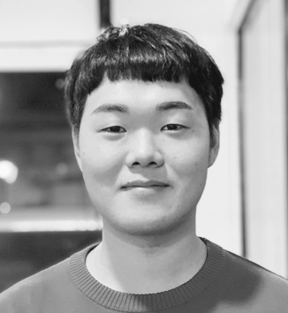
조교진 소개
FUTURE TECH ACADEMY
FUTURE TECH ACADEMY
FUTURE TECH ACADEMY
김태훈 조교
김남일 조교
곽재혁 조교
고려대학교 사이버국방학과
고려대학교 사이버국방학과
연세대학교 컴퓨터공학과
정보올림피아드 전국대회 고등부 은상
정보올림피아드 고등부 동상
SCPC 본선

Slide 6
목 차
강사 및
조교진 소개
코딩테스트 소개
학습과정
소개
메뉴얼
소개

Slide 7
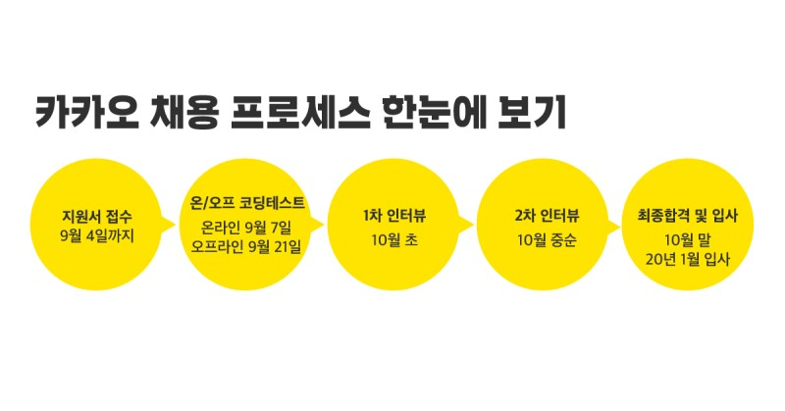
코딩 테스트란?
● 코딩테스트란 ‘개발자로서의 기초역량과 소양을 보기 위한 시험’으로써 기업에서 개발자를 채용하는
채용 프로세스 중 하나

Slide 8
코딩 테스트의 정의
‘주어진 시간동안 주어진 문제를 요구사항에 맞게, 프로그래밍하여 ACCEPT나 점수를 받는 시험’
①
②
③
④
2시간~5시간 내
8문제 이내를 해결
알고리즘 문제가
대부분이나, 간혹 DB, 네트워크 관련 문제가 출제되기도 함
C/C++
Java
Python
중 선택하여 진행
‘맞왜틀’
“나는 맞았는데 왜 틀렸나요?”
(1)시간복잡도
(2)엣지케이스
(3)Clean Code 등의
요구사항을 종합적으로 고려

Slide 9
코딩 테스트, 왜 보는가?
● 기업에서 코딩테스트를 진행하는 이유는 ‘현업에서 개발할 수 있는 사람인가?’를 확인하기 위해서
● 기업에서 코딩테스트를 진행할 때는 직군 및 세부 개발분야에 상관없이 테스트를 진행
▶알고리즘이 모든 프로그래밍에 있어서 핵심 역량이기 때문!
● 어떤 분야로 취업을 하던 실제 현업에서는 프로그래밍 내외적으로 다양한 문제들이 존재
▶이러한 문제들을 해결하기 위해서는 ①추상적사고(상황 분석) ②절차적 사고 ③구현 능력
이 3가지 역량이 필요한데, 이러한 역량을 평가할 수 있는 시험이 바로 ‘코딩테스트’
게임개발
임베디드
인공지능
웹/앱
정보보안
문제 해결 역량

Slide 10
코딩 테스트, 무엇을 평가하는가?
● 코딩테스트의 핵심은 ‘알고리즘’
● 기업에서 요구하는 ‘문제해결 역량’ = ‘알고리즘 역량’ 이기 때문
● 추가로 이를 통해 지원자의 프로그래밍 역량도 함께 평가 할 수 있음
게임개발
인공지능
임베디드
정보보안
웹/앱
알고리즘 역량

Slide 11
출제분야
45%
구현
15%
DFS/BFS
10%
그리디
10%
다이나믹
프로그래밍
10%
그래프
10%
기타

Slide 12

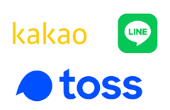








코딩 테스트를 평가하는 기업들
● 2000년대 초 실리콘밸리를 중심으로 개발자 채용 수요가 폭발적으로 증가함에 따라 해외 대형 IT기업들을
중심으로 코딩테스트로 개발자를 스크리닝(Screening)하는 문화가 등장
● 2010년 이후 국내에서도 개발자 채용에 대한 수요가 증가함에 따라 대기업(삼성, LG, SK 등)에서 코딩테스트를
실시하기 시작
● 현재는 대기업뿐만 아니라, 게임회사, 스타트업 및 중소기업까지 개발자 채용 시 거의 대부분에 기업에서
코딩테스트를 실시 중
국내 IT기업들
해외 IT기업들

Slide 13
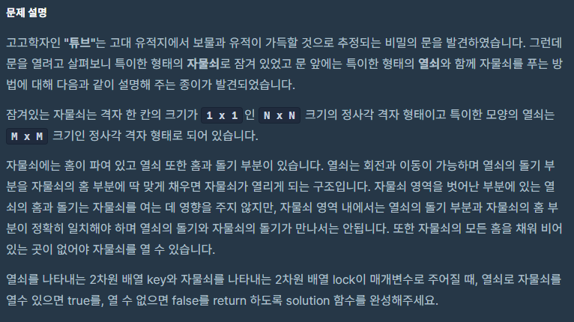
기업별 문제 예시 - 카카오
[2020 카카오 블라인드 코딩 테스트
기출문제]
●문제 유형: 완전탐색
●문제 난이도: 중

Slide 14
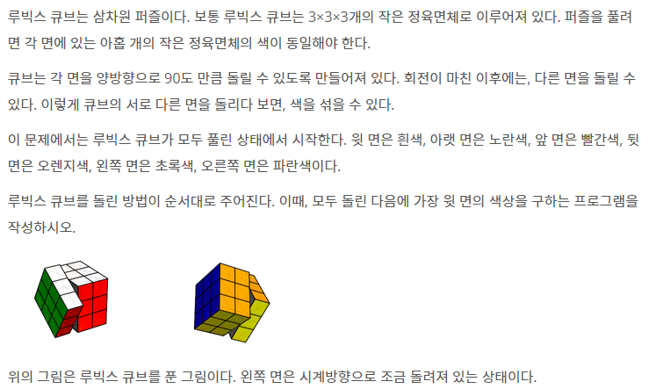
기업별 문제 예시 - 삼성전자
[2018 삼성SW역량테스트 기출문제]
●문제 유형: 빡센 구현!
●문제 난이도: 중

Slide 15
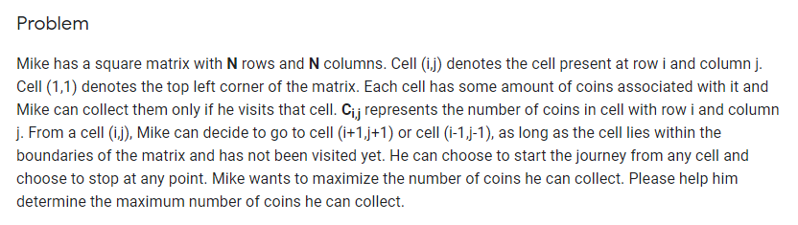
기업별 문제 예시 - 구글
[2020 구글 Kickstart 기출문제]
※Kickstart란 구글에서 정기적으로 진행하는 코딩테스트 겸 알고리즘 대회
●문제 유형: 다이나믹 프로그래밍
●문제 난이도: 중하

Slide 16
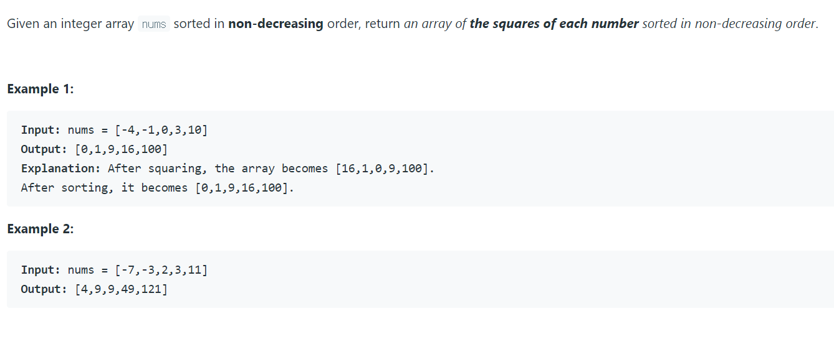
기업별 문제 예시 - 페이스북
[2020 Facebook 코딩 테스트 기출문제]
●문제 유형: 그리디, 투 포인터
●문제 난이도: 하

Slide 17
목 차
강사 및
조교진 소개
코딩테스트 소개
학습과정
소개
메뉴얼
소개

Slide 18
커리큘럼

Slide 19
사전테스트 결과 리뷰
● 지원자들의 알고리즘 역량을 평가하기 위해 코딩테스트에 자주 나오는 빈출 알고리즘 개념을
바탕으로 난이도(상, 중, 하)별로 각각 2문제씩 총 6문제 출제
● 시험은 2시간 진행
● 문제 유형 및 난이도 구성은 다음과 같음

Slide 20
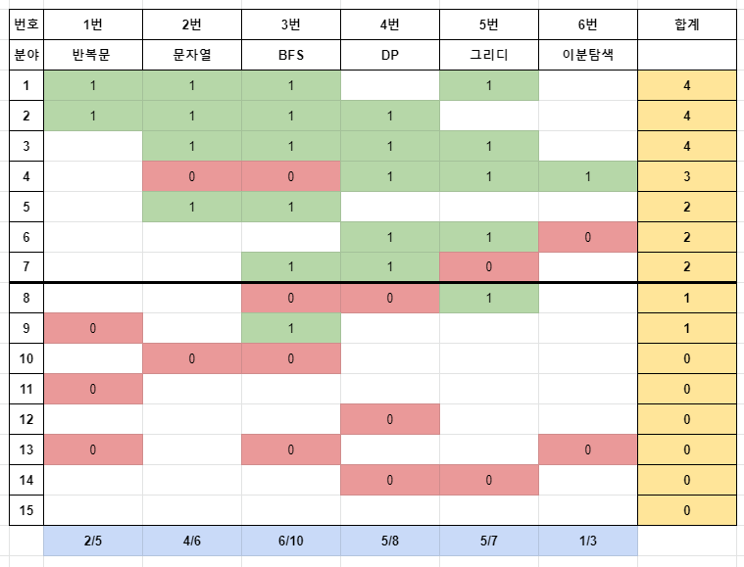
사전테스트 결과 리뷰
●정답 개수 별 분포도
맞은 개수 | 수 (비율)
4 | 3 (20%)
3 | 1 (6.6%)
2 | 3 (20%)
1 | 2 (13.3%)
0 | 6 (40%)
합계 | 15 (100%)
● 정답 갯수가 1개 이하인 학생분들을 위해서 별도의 구현 역량 강화 커리큘럼이 제공될 예정!

Slide 21
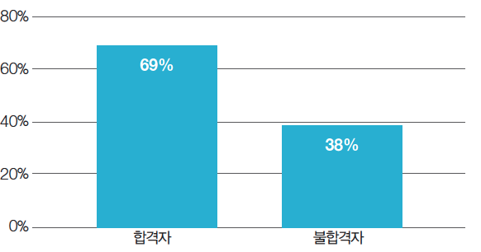
학습 목표
● 코딩테스트 합격생들의 평균 점수는 약 69%, 불합격자들의 평균 점수는 약 38%
● 70점 이상 안정적으로 받을 수 있다면 코딩테스트를 통과하고 취업을 할 수 있다!
● 알고리즘 역량은 단기간에 학습하기 어려운 만큼, 이번 캠프를 통해
지속적인 알고리즘 학습을 할 수 있는 기초역량을 강화하는데 초첨
● 추가로 코딩테스트에서 절반 이상의 문제를 소화할 수 있는 주요 알고리즘 토픽 7가지에 대한 학습 진행
출처 : “이것이 코딩 테스트다” 한빛미디어
SW역량강화캠프
0%
20~40%
50%
70%
100%
뉴비
현재상태
학습 목표
코딩테스트
통과!
알고리즘의
신

Slide 22
수업방식
● 대표 문제 학습(수업당 4~5문제) – 1시간 30분
문제 파악
문제 해설
문제
실습
코드
리뷰
● 추가 문제에 대한 개인별 실습 및 질의 응답 - 1시간 30분
● github를 통해 모범코드 제공
● 다음 수업 시간에 제출한 코드에 대한 코드 리뷰 제공
● 과제는 수업 당 2문제 내외로 출제, 해설은 다음날 github에 풀이 제공

Slide 23
목 차
강사 및
조교진 소개
코딩테스트 소개
학습과정
소개
메뉴얼
소개

Slide 24

메뉴얼 소개

